Slide 1
QUESTIONARIO DI AUTOVALUTAZIONE 2021-2022
SCUOLA PRIMARIA
E
SCUOLA SECONDARIA DI PRIMO GRADO
Scuola primaria: 76% delle risposte (in calo rispetto allo scorso anno)
Scuola secondaria: 84% delle risposte (in linea rispetto allo scorso anno)

Slide 2
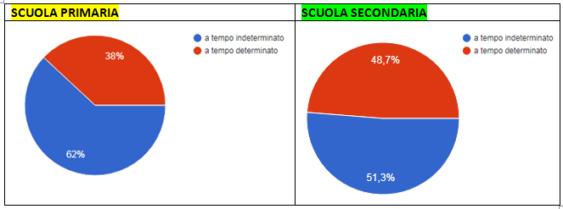
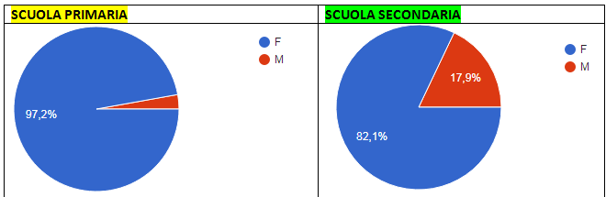
Docente
Sesso

Slide 3
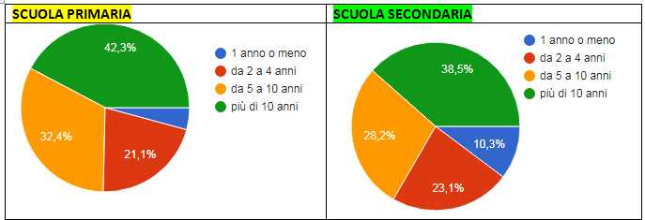
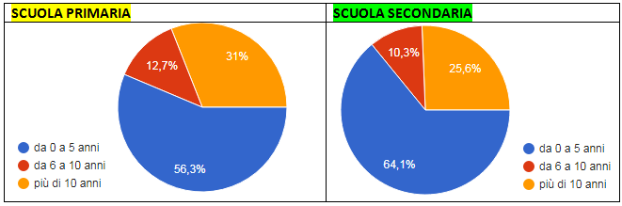
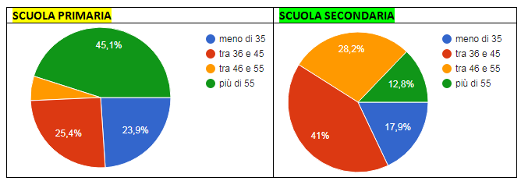
Da quanti anni lavori come insegnante
Anni di presenza nel plesso
Quanti anni hai

Slide 4
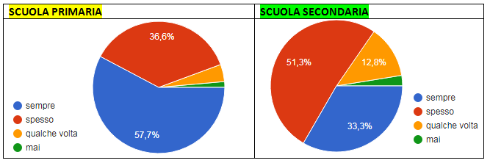
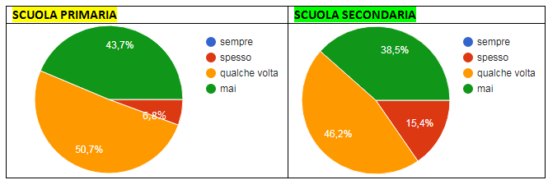
Sono motivato a lavorare in questa scuola
I rapporti con i miei colleghi sono difficili

Slide 5
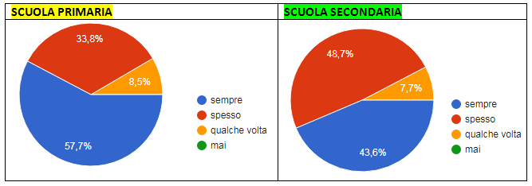
I colleghi della stessa classe si scambiano regolarmente informazioni sugli studenti

Slide 6
DIRIGENZA

Slide 7
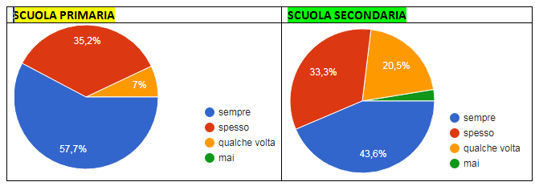
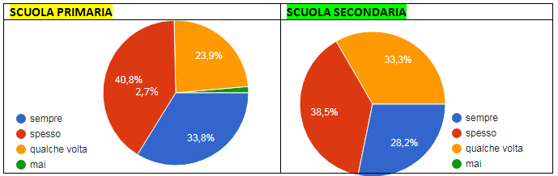
Lo staff dirigenziale contribuisce a creare un clima di lavoro positivo
In questa scuola è valorizzato il lavoro degli insegnanti

Slide 8
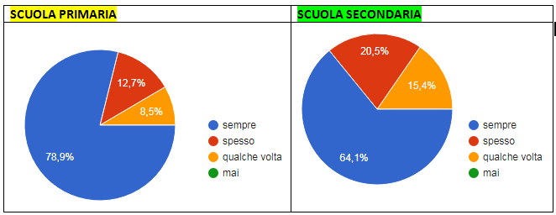
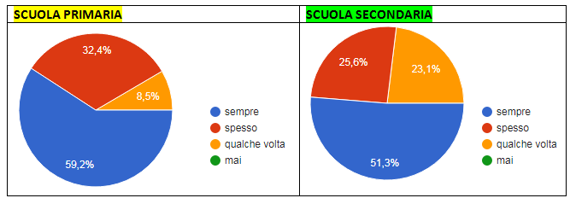
La Dirigenza è disponibile a discutere con il personale le problematiche di Istituto
La Dirigenza riconosce l'impegno individuale e di gruppo e lo incoraggia ai fini del miglioramento

Slide 9
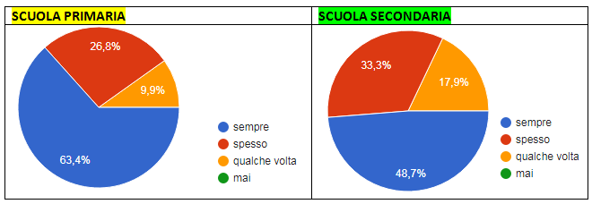
La Dirigenza è disponibile ad accogliere le istanze del personale e contribuisce efficacemente alla soluzione del problema

Slide 10
SCUOLA
E
EMERGENZA SANITARIA

Slide 11
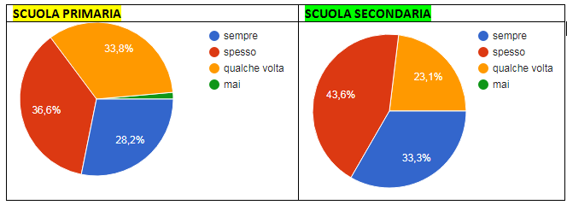
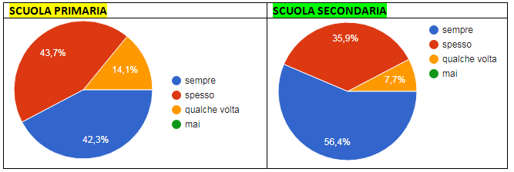
PUR TENENDO CONTO DELLE DIFFICOLTA' LEGATE ALL'EMERGENZA SANITARIA, questa scuola valorizza lo sviluppo delle potenzialità degli studenti più brillanti?
PUR TENENDO CONTO DELLE DIFFICOLTA' LEGATE ALL'EMERGENZA SANITARIA, questa scuola realizza efficacemente l'inclusione degli studenti con disabilità?

Slide 12
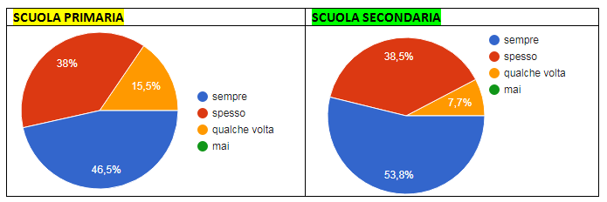
PUR TENENDO CONTO DELLE DIFFICOLTA' LEGATE ALL'EMERGENZA SANITARIA, questa scuola realizza efficacemente l'inclusione degli studenti di origine straniera e degli studenti con BES?

Slide 13
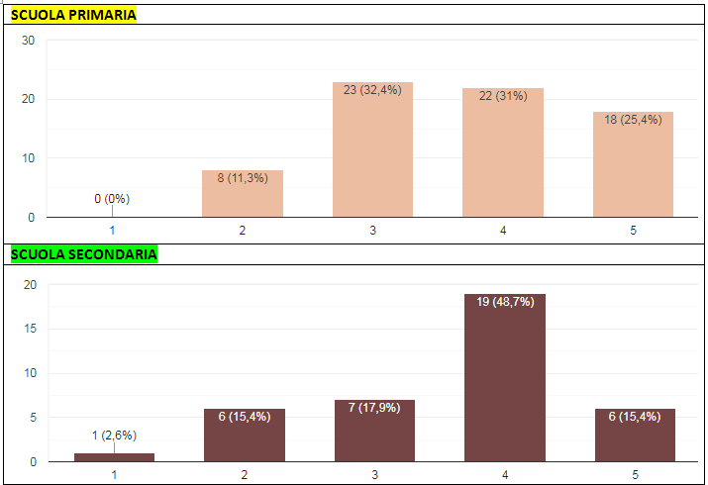
La presenza di un Piano Scolastico per la DDI ha aiutato il tuo lavoro?

Slide 14
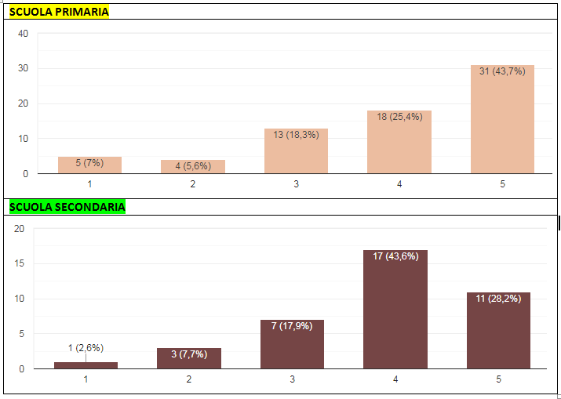
L'utilizzo della piattaforma Classroom è stata funzionale al tuo lavoro di docente?

Slide 15
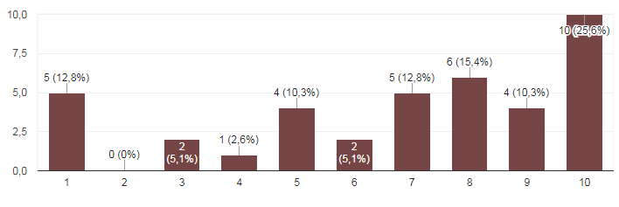
SOLO SCUOLA SECONDARIA
SE SEI DOCENTE DI CLASSE SECONDA O SEI COINVOLTO NELLA CLASSE PARALLELA S, Quanto ha pesato sul tuo lavoro l'inevitabile riorganizzazione oraria (classi parallela)

Slide 16
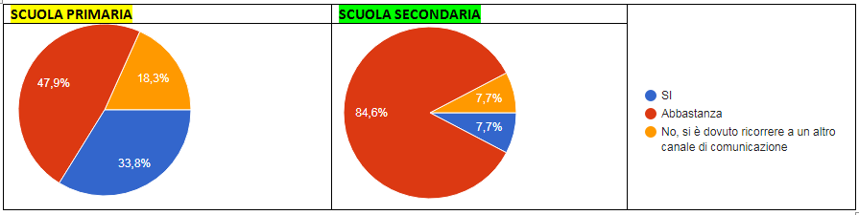
Le famiglie hanno utilizzato la piattaforma Classroom con facilità?

Slide 17
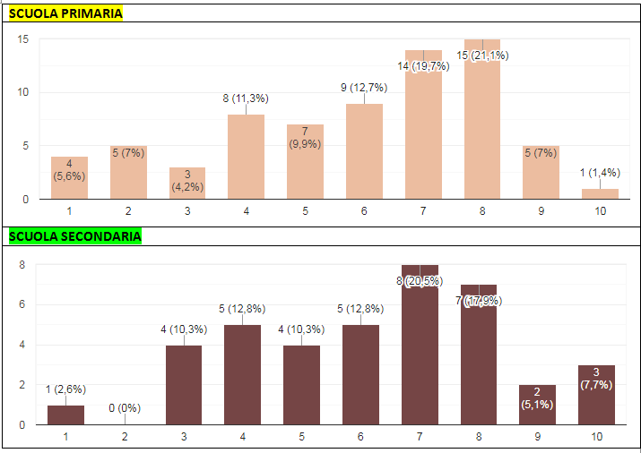
La gestione dalla DDI richiesta da alunni in quarantena (pur nel rispetto della normativa) è risultata

Slide 18
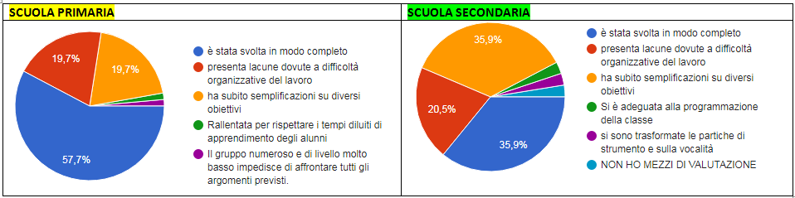
Dopo due anni di "emergenza sanitaria" in cui sono stati perfezionati sia gli strumenti tecnologici (ad es. Classroom, Meet ecc.) sia gli strumenti normativi ( regolamenti per DaD/DDI) la tua PROGRAMMAZIONE DIDATTICA

Slide 19
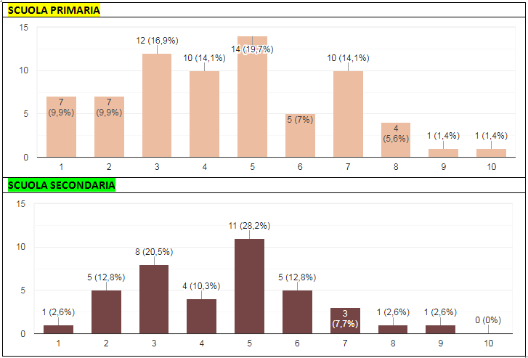
In questo secondo anno di emergenza sanitaria, avendo a disposizione strumenti tecnici e normativi già consolidati, il tuo lavoro, rispetto allo scorso anno, è stato...
PIU’ AGILE PIU’ GRAVOSO

Slide 20
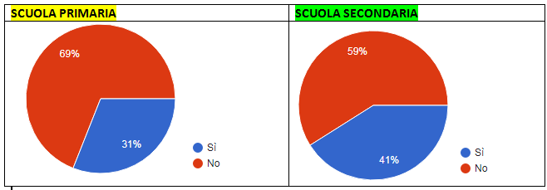
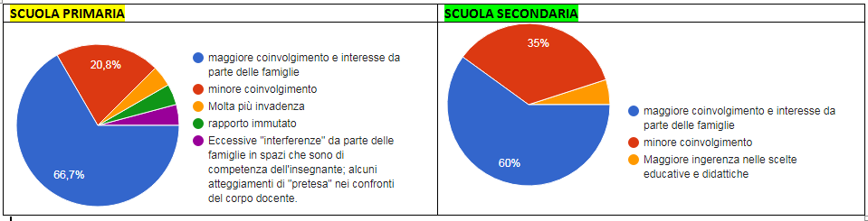
L'introduzione del piano della DaD/DDi ha modificato i rapporti con i genitori della tua classe
Se SI, in che modo

Slide 21
FORMAZIONE E AGGIORNAMENTO
(solo per scuola primaria)

Slide 22
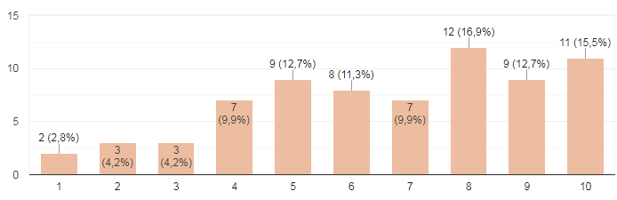
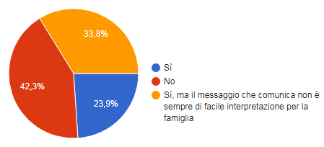
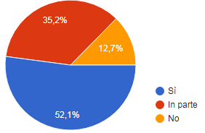
Quanto hai ritenuto costruttivo per il tuo lavoro il corso di aggiornamento sulla nuova modalità di valutazione
Ritieni che la nuova modalità di valutazione ti permetta di meglio monitorare i progressi dei tuoi alunni
La nuova modalità di valutazione ha appesantito il tuo lavoro?

Slide 23
ORGANIZZAZIONE

Slide 24
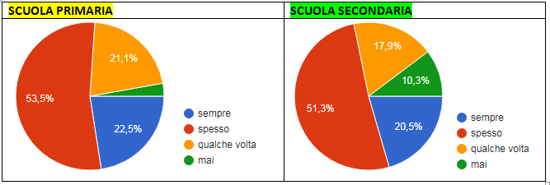
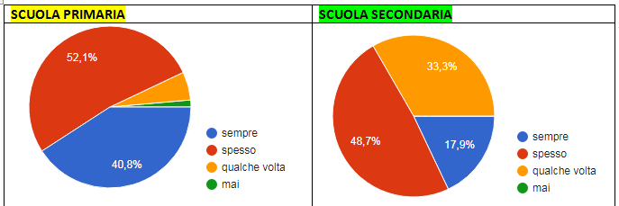
Questa scuola offre corsi di formazione/aggiornamento utili per il mio lavoro
I tempi e le modalità di svolgimento degli impegni collegiali sono adeguati

Slide 25
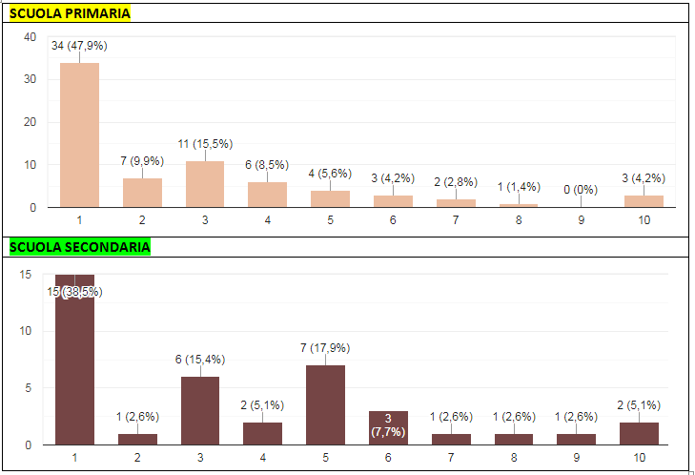
Quanto hai trovato gravosa la modalità online per gli incontri relativi agli impegni collegiali

Slide 26
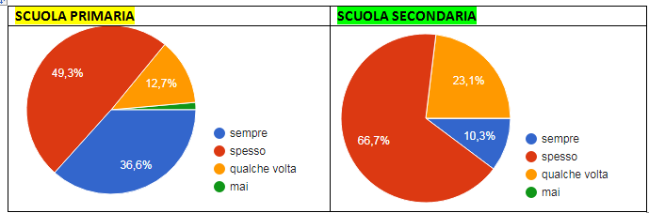
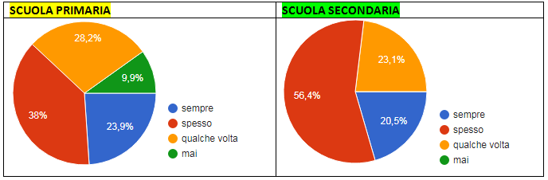
L'organizzazione oraria è adeguata alle esigenze di apprendimento degli studenti
Il livello di pulizia/sanificazione delle aule, dei laboratori, dei servizi igienici e degli spazi comuni è stata soddisfacente

Slide 27
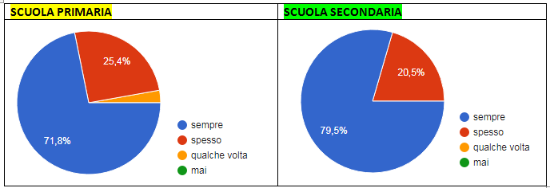
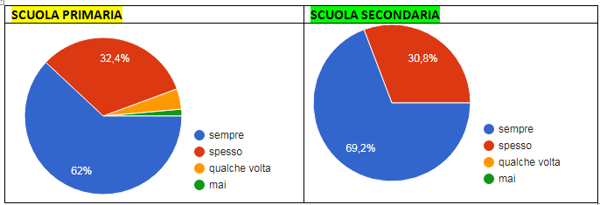
L'Istituto ha fornito a docenti e alunni tutti i presidi necessari per l'igienizzazione delle suppellettili e delle mani
Il sito WEB offre la possibilità di accesso alle informazioni

Slide 28
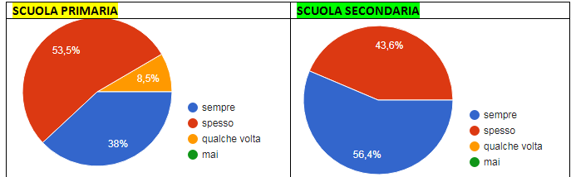
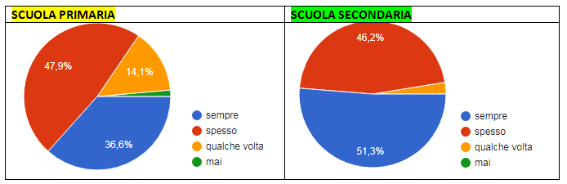
Il personale della segreteria fornisce le informazioni necessarie
In questa scuola, docenti e personale ATA collaborano positivamente

Slide 29
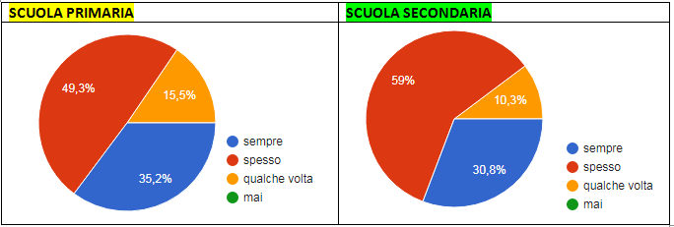
Ritengo che la scuola sia complessivamente ben organizzata

